Slide 1
Machine Learnig

Slide 2
Målpinde
Lærlingen kan redegøre for, hvordan en maskine kan lære.
Lærlingen kan anvende maskinlæring til at løse praktiske opgaver.
Lærlingen kan samle og forberede data til maskinlæring.
Lærlingen kan redegøre for forskellige maskinlæringsmetoder.
Lærlingen kan træne og teste sin model.
Lærlingen kan anvende klassificering og regression til at løse praktiske opgaver.
Lærlingen kan anvende et maskinlærings-framework til at løse en praktisk opgave.

Slide 3
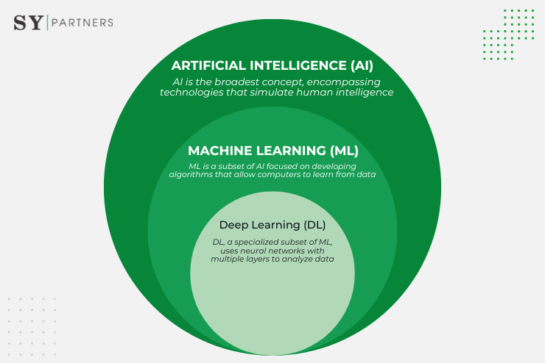
Hvad er Machine Learning
Notes:
Normalt når man programmerer så fortæller udvikleren computeren hvad den skal. Med machine learningen giver udvikleren computeren nogle algoritmer som hjælper computeren med at lærer ud af data uden eksplicit at blive programmeret til det.
Eksempel: At programmere på den klassiske måde er som at bage en kage efter en opskrift. Udvikleren (bageren) fortæller computeren (køkkenet) helt præcist, hvilke ingredienser der skal bruges, i hvilken rækkefølge og hvor længe det hele skal i ovnen.
Machine learning er mere som at lære en ven at bage ved at give dem en masse eksempler på færdige kager og de tilhørende opskrifter. I stedet for at følge én opskrift slavisk, opdager vennen selv mønstre: “Aha, hver gang der er chokolade, bruges der smør og sukker på denne måde.” Så kan de bage en ny kage uden at have fået den eksakte opskrift – blot ud fra det, de har lært af eksemplerne.
Forskel på AI og ML
Artificiel Intelligence er målet at få computeren til at udfører menneske ligne opgaver eller simuleret menneske ligne opførelse.
Machine Learning er en underkategori/underdisciplin af AI hvor computeren skal lærer ud fra et datasæt.
Deep learning er bedre til datasæt.

Slide 4
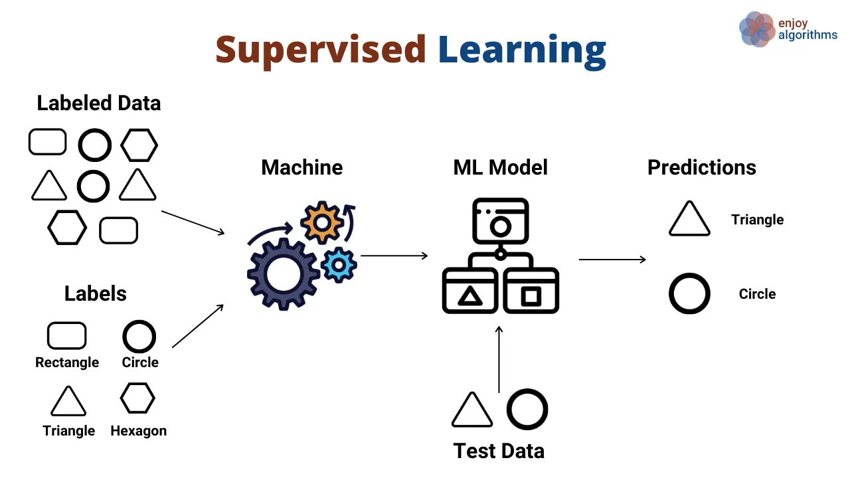
Supervised Learning
Det er som at lære et barn ord ved at pege på ting: Du peger på en kat og siger “kat”. Du peger på en hund og siger “hund”. Efter mange eksempler kan barnet selv sige “kat” eller “hund”, når det ser et nyt dyr.
Notes:
Bruger labeled inputs (dvs. at hvert input har en korrekt “facit-label”) til at træne modeller, så de kan lære det rigtige output.

Slide 5
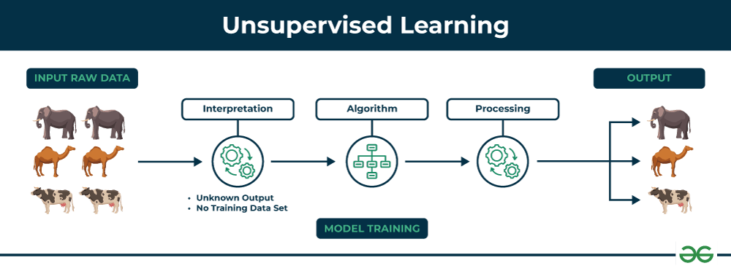
Unsupervised Learning
Et barn får en bunke dyr at kigge på og begynder selv at gruppere dem. Barnet opdager, at katte ligner hinanden, hunde ligner hinanden, og køer ligner hinanden – men det kender ikke navnene på dyrene, kun deres “mønstre”.
Notes:
Bruger unlabeled data til at finde mønstre og strukturer uden at kende de rigtige labels på forhånd.

Slide 6
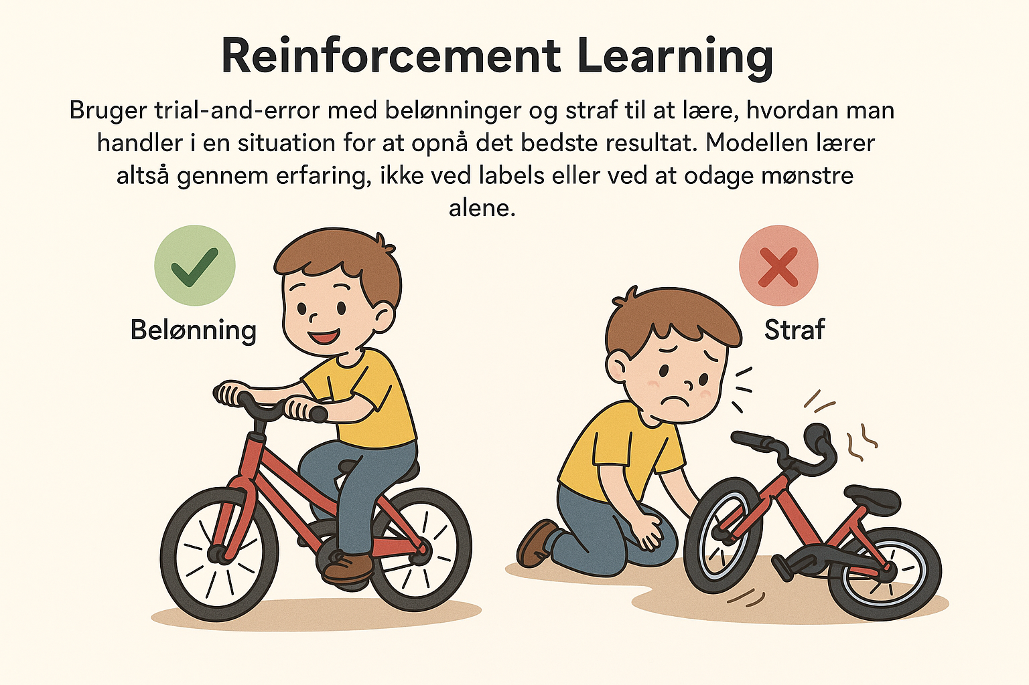
Reinforcement Learning
Forestil dig et barn, der lærer at cykle:
Når barnet holder balancen og kører fremad, bliver det rost (belønning).
Når barnet vælter, slår sig, oplever barnet en negativ konsekvens. Over tid finder barnet ud af, hvilke handlinger der giver flest belønninger (at holde balancen, træde i pedalerne) og lærer at cykle.
Notes:
Bruger trial-and-error med belønninger og straf til at lære, hvordan man handler i en situation for at opnå det bedste resultat. Modellen lærer altså gennem erfaring, ikke ved labels eller ved at opdage mønstre alene.

Slide 7
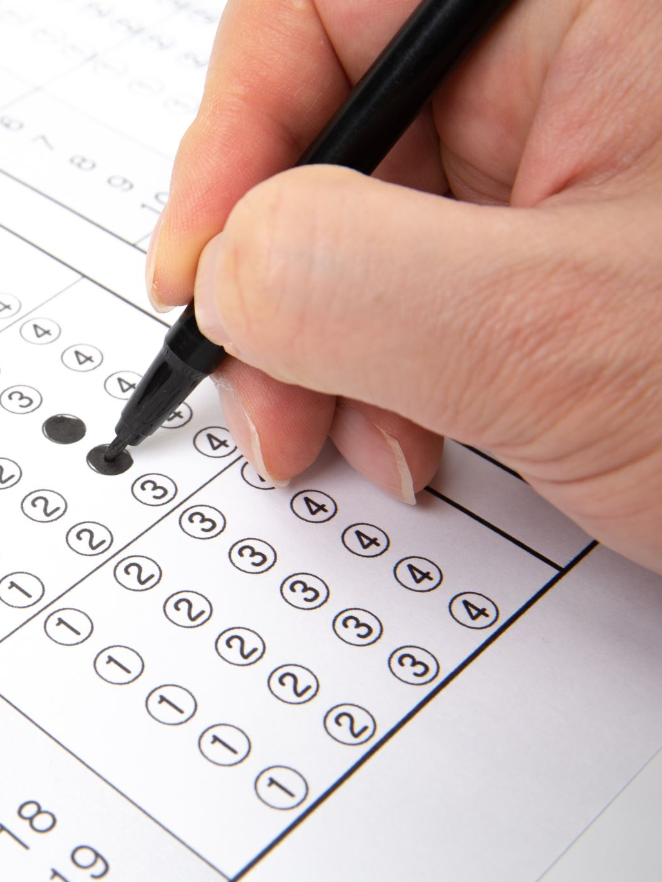
Features, targets and prediction
Features er den eller de oplysninger (input) som den bruger til at forudsige target.
Eksempel: Hvor lang tid skal en elev læse op til en prøve for at få et hvis antal point i sin prøve. Her er tiden featuren som bruger til at forudsige et target/label(point i testen).
Target er forudsigelsen, om hvor mange point eleven kan få efter at have læst op x antal timer.
Prediction så modellens gæt på hvad target er ud fra features.
Eksempel: Modellen siger at efter 5 timers læsning får man 80 point i prøven.
Notes:
“Features er spørgsmålene – target er svaret.” Fx:
Spørgsmål (feature): Hvor mange timer læste du?
Svar (target): Hvad scorede du?
Modellens gæt (prediction): Hvad tror jeg, du ville score?
Det er vigitgt at udvælge de rigtige features når man skal træne sin model. Hvis jeg skal forudsige hvor godt en elev klarer sig i en test

Slide 8
Features - Hvilke feature hjælper mig med at finde Target (point i opgaven)
Navn | Lektie læsning (i timer) | Sko størrelse | Spist morgenmad | Hårfarve
Micheal | 5 | 42 | Nej | Lys
David | 10 | 40 | Ja | Grå
Jakob | 20 | 46 | Ja | Brun(I wish)
Bjarne | 0 | 39 | Nej | Grå
Notes:
Det er vigitgt at udvælge de rigtige features når man skal træne sin model. Hvis jeg skal forudsige hvor godt en elev klarer sig i en test hvilke features giver det så mening at vælge?

Slide 9
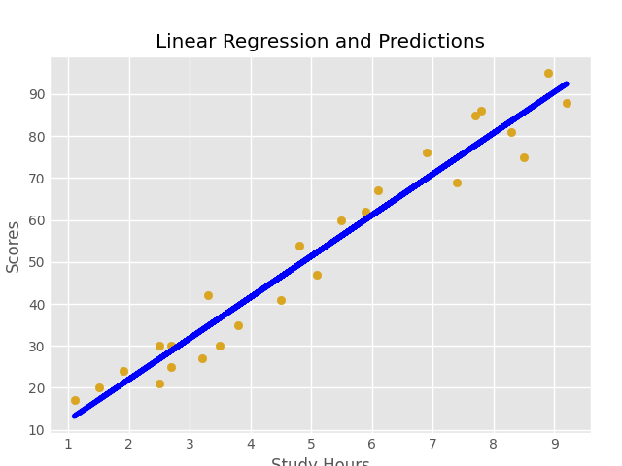
Regression
Forudsige huspriser ud fra størrelse, beliggenhed og stand.
Forudsige temperaturen i morgen.
Forudsige en aktiekurs.
Notes:
Regression er en metode, hvor en maskine lærer en sammenhæng mellem talværdier. Vi prøver at forudsige en kontinuert (fortløbende) værdi.
Regression handler altså om at finde en funktion, der beskriver sammenhængen mellem X og y.
Den mest simple form er lineær regression, hvor vi siger: $y=a⋅x+b$
Vi finder hældning (a) og skæring (b), der passer bedst til data.
Vi giver computeren nogle eksempler — og den finder selv ud af, hvilken formel der passer bedst. Det er det, vi mener med maskinlæring: Den lærer en sammenhæng ud fra data i stedet for at få en regel hardcodet. Den blå linje er forudsigelsen og de gule prikker er den faktiske data. Jo tættere den faktiske data er på forudsigelsen jo bedre har modellen lært sammenhængen. Linær regression bruges til estimater, og kan bruges må få datapunkter og kan oftes give et godt billede af en stigene eller faldende tendens. F.eks, løn og erfaring, reklame og salg, bil køresel og co2.
Når der bliver lavet forudsigelser langt uderover den data vi har kan det være misvisende, det kaldes ekstrapolation. Det vil sige der dannes ukendte størrelser ud fra kendte sammenhænge.
Regression er supervised learning.

Slide 10
Gennemgang af Student Score koden

Slide 11
Opgavetid!
Brug Salary

Slide 12
Train/Test Split, Model-evaluering og fitting
Notes:
Nu skal vi lære at måle, hvor godt vores model klarer sig – ikke kun på de data, den har set, men også på nye data.

Slide 13
Hvorfor dele datasættet op? Train/Test split
Vi deler datasætte op i to dele:
Train (Træning), bruges til at lærer modellen at genkende mønstre i dataen.
Test, bruges vurderer modellen.
Formålet med dette er at tjekke om modellen kan generalisere og ikke over- eller underfitter.
Notes:
I forrige eksempel trænede vi en model og bad den give os en forudsigelse. Den kan vi vælge at stole blindt på eller vi kan teste om modellen virker.

Slide 14
Overfitting og Underfitting
Overfitting: Modellen lærer for meget fra dataen. Så modellen bliver påvirket af støj og outliners. Så finder modellen ikke et mønster.
Eksempel: En elev lærer 2+2 er 4, 5 + 5 er 10 og 3 + 3 er 6. Men eleven kan ikke regne ud hvad 2+3 er, fordi eleven ikke har lært konceptet ved at regne med plus stykker.
Underfitting: Modellen lærer ikke noget af dataen. Den kan ikke finde noget mønster i dataen.

Slide 15
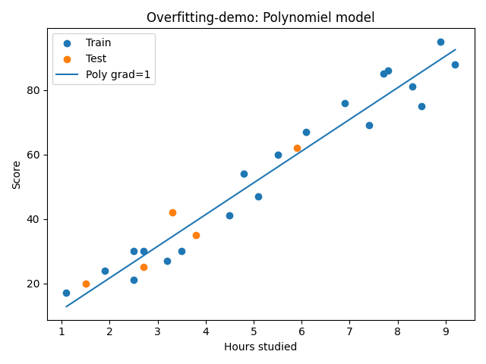
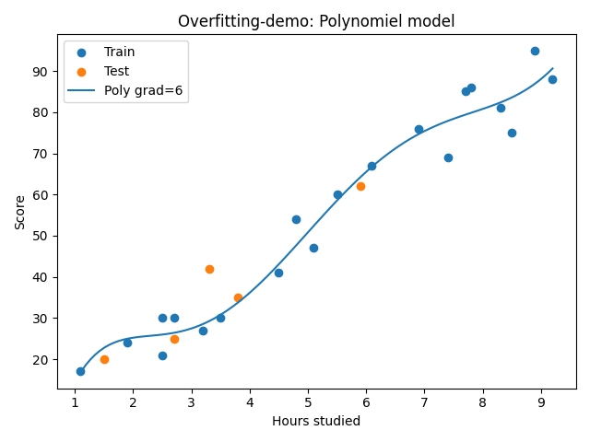
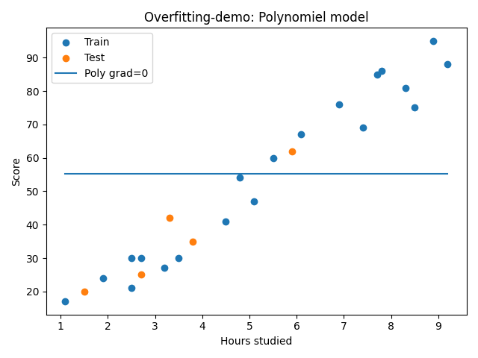
Generaliseret, Overfitted, Underfitted.
Notes:
Overfitting kan ikke sket med regression fordi det er en for simple model. I disse eksempler har brugt Polynomiel model for at demonstere overfitting.
Generalisering: Ligger midt imellem – modellen er tilpasset den generelle tendens i dataen. Den rammer ikke alle punkter perfekt, men forudsiger nye data godt.
Overfitted: Kurven bølger og prøver at ramme alle punkter – også outliers. Den lærer støj i stedet for mønster og fejler derfor på ny data
.
Underfitted: Næsten helt flad – modellen har ikke lært sammenhængen. Den fanger ikke dataens mønster og klarer sig dårligt både på træning og test.

Slide 16
Støj og Outliner
Støj: Forstås som data der afviger sig fra mønsteret, med små tilfældige variationer.
Eksempel: En elev har læst 5 timer og får 48 point i testen, mens en anden får 52.
Outliner: Er data som ligger helt uden for mønstret.
Eksempel: En elev har læst 5 timer og får 95 point i testen, men andre kun får 60-70 point.

Slide 17
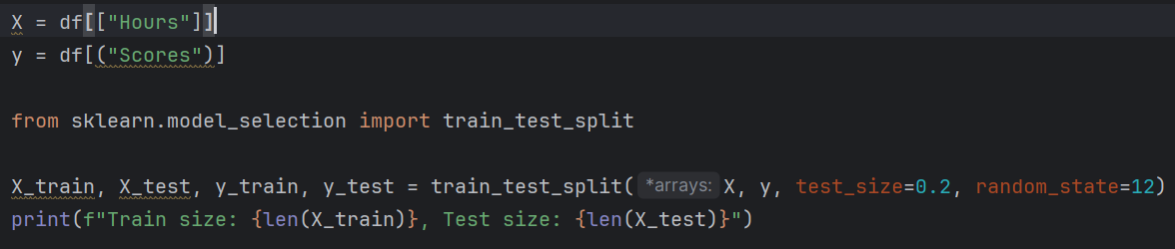
Python eksempel på Train/Test split
Notes:
Jeg bruger train_test_split metoden til at splitte dataen op. X_train (Hours) er trænings dataen, X_test(Hours) er test dataen, y_train(Scores) er trænings dataen, y_test(Scores) er test daten. test_size = 0.2 betyder at vi bruger 20% af det samlede datasæt til test, de sidste 80% er træninges data. Random_state = 12, er et seed så vi kan genskabe testen flere gange.

Slide 18
Evaluering af modellen
Formålet er at vurderer hvor godt modellen har lært mønsterne i dataen og om den kan bruge den viden på ny data.
MSE(Mean Squared Error): Viser hvor tæt modellens predictions er på de faktiske værdier.
Lav MSE betyder små fejl, hvilket betyder bedre model.
R² (Forklaringsgrad): Måler hvor godt modellen passer til dataen.
Jo tættere R² er på 1, jo bedre kan modellen forklarer variationen.
Notes:
R² siger, hvor godt modellen passer til punkterne som helhed.
Støj og outliers kan faktisk sænke R², fordi de gør det sværere at passe linjen.
En meget høj R² på træningsdata, men lav på test, kan endda betyde overfitting (modellen har “lært” støjen som mønster).
Så:
R² tæt på 1 på både train og test → modellen håndterer støj godt nok og generaliserer.
R² tæt på 1 kun på train → modellen overfitter (den har tilpasset sig støjen i træningsdata).
Lav R² på begge → underfitting (modellen er for simpel).
Høj R² så kan modellen forklarer sammenhængen godt. Meget støj og outliner kan trække R² lidt ned

Slide 19
Test modellen
Random_state | MSE_train | R²_train | MSE_test | R²_test
12 | 29.45 | 0.953 | 27.24 | 0.890
42 | 31.45 | 0.949 | 18.94 | 0.968
100 | 31.02 | 0.952 | 20.64 | 0.905
Notes:
Testen fortæller mig at min R²_train er stabil fordi der ikke er store udsving i tallene. Så modellen lærer det samme mønster hver gang.
Til gengæld variere R²_test, dette kan skyldes når den tester outliner så falder R², og når den ikke tester på en outliner så stiger R².

Slide 20
Opgave tid
Brug Salary

Slide 21
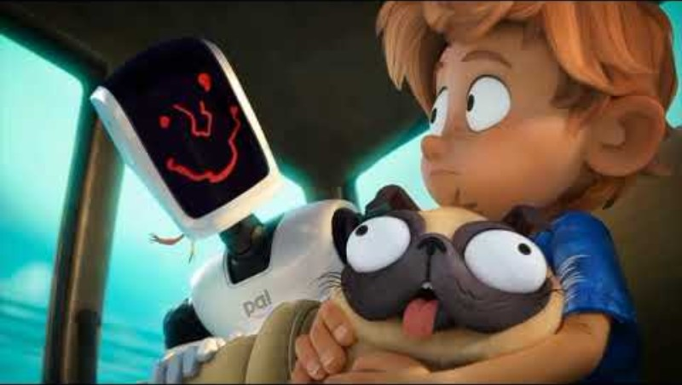
Classification
Notes:
Robotterne har nok ikke se mange billeder af mops, men kan andre slags hund. Så hunden har features som minder om en gris eller hund.

Slide 22
Classification
Multiclass Classification
Hotdog / Pizza / Is
Kat / Hund / Firben / Hval
Appelsin / Æble / Kiwi / Vindrue
Plantearter
Hund/Gris/Brød?!
Binary Classification
Hotdog / Ikke-hotdog
Positiv / Negativ (fx sentimentanalyse)
Spam / Ikke-spam (emails)
Hund / Kat (hvis datasættet kun består af de to dyr)

Slide 23
Forskel på Classification og Regression
Classification
Output: kategori (hund,kat,mand,kvind)
Eksempler: Dyr, køn, planter, grøntsager
Model: LogisticRegression
Regression
Output: Tal (23.7)
Eksempler: pris, vægt, karakter
Model: LinearRegression.

Slide 24
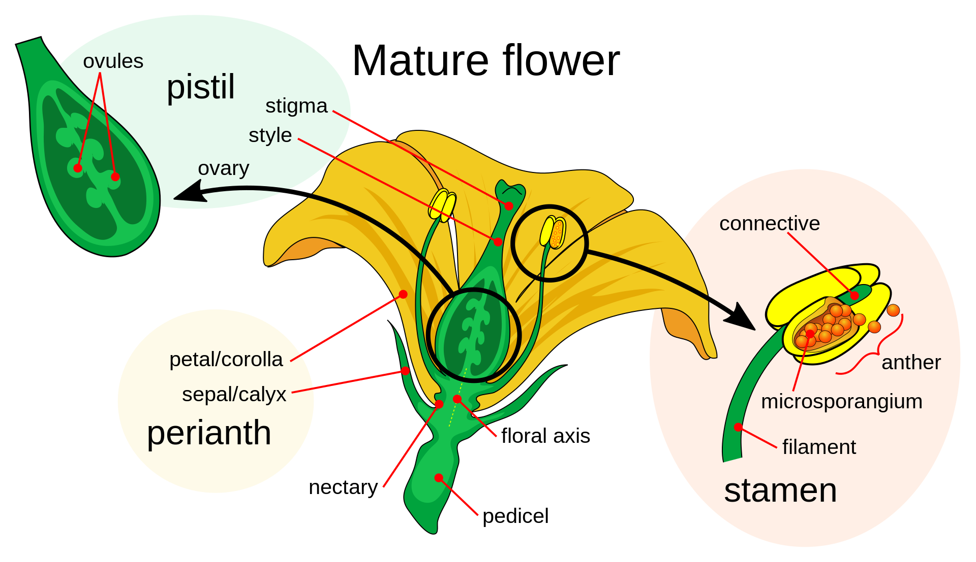
Iris Data sæt
Jeg bruger Sepal og Petal som features.

Slide 25


Stratify
Det sørger for at fordele klasserne lige. Ellers kan en klasse måske bliver under eller over repræsenteret.
Eksempel: se tabel
En god tommelfinger regel er altid at bruge stratify når der laves train_test_split i classification.
Klasse | Antal i hele datasættet | Antal i test uden stratify | Antal i test med stratify
Setosa | 50 | 6 | 10
Versicolor | 50 | 14 | 10
Virginica | 50 | 0 | 10
Notes:
Stratify: Del data op, så procentdelen er den samme i trænings- og testdatasættet. Bruges ikke ved regression fordi der ikke er nogle klasser som skal fordeles.

Slide 26
Evaluering af modellen

Slide 27
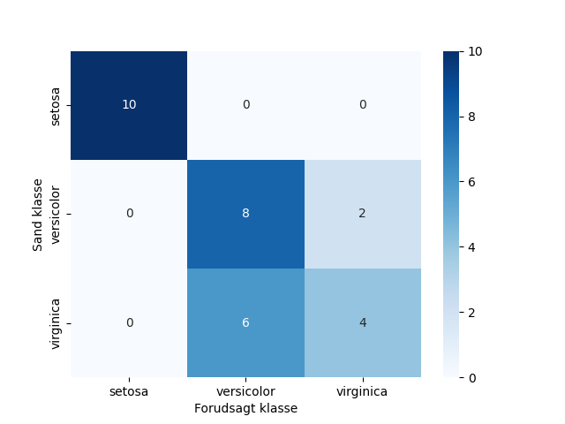
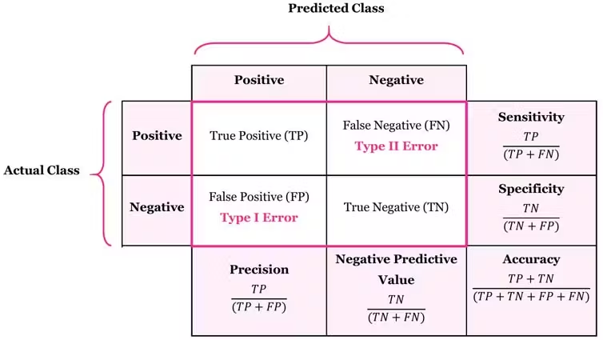
Confusion Matrix
Notes:
Confusion Matrixen evaluerer modellens performencen i forhold til classification. Denne model har Accuracy: 0.73 hvilket betyder at 73% af predictions er korrekte. Ser man fra diagonalt øverste venstre hjørne mod højre nedre hjørne, så kan man se alle dem som den har forudsagt korrekt.

Slide 28
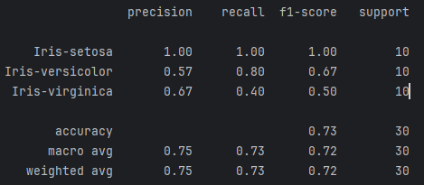
Report
Precision:
Andelen af forudsigelser for en art, som var rigtige.
Hvor præcis modellen er, når den siger en blomst er X
Recall:
Andelen af faktiske eksempler af en art, som modellen finder korrekt.
Hvor god modellen er til af finde alle blomster af X.
F1-score:
Gennemsnit af Precision og Recall som giver en samlet vurdering af modellens balance mellem af gætte rigtigt og finde alle.
Support:
Hvor mange arter som var i datasættet.
Notes:
Du har 10 Iris-setosa blomster i dit test-sæt. Modellen laver 12 forudsigelser som “setosa”.
Så der er 8 rigtige setosa arter (true positive), der er 4 forkerte setosa (false positive), og der er 2 setosa som modellen ikke fandt. Precision er “Når modellen siger setosa, hvor tit har den ret?” (handler om kvaliteten af forudsigelserne)
Recall er “Af alle de rigtige setosa i datasættet, hvor mange fandt modellen?” (handler om hvor komplet modellen er)

Slide 29
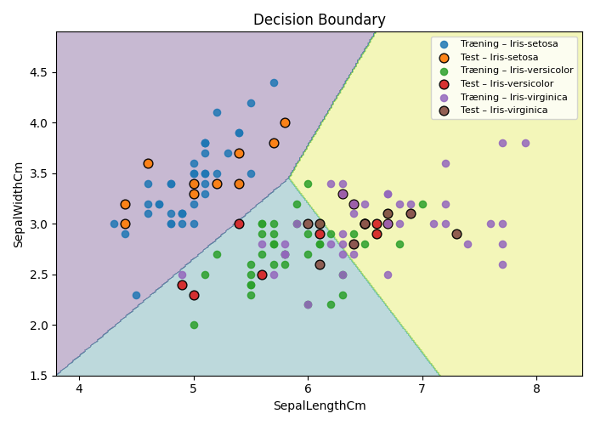
Decision Boundary
Hvordan modellen deler klasserne op både med træning og test.
Notes:
Her er, hvad modellen “ser”: Modellen har tre klasser, som den har delt op i tre områder (felter) ud fra de valgte features. Når den får nye datapunkter, placerer den dem i det område (klasse), den mener passer bedst.
Punkter, der ligger tæt på grænsen mellem to områder, viser, at modellen er usikker — den kunne have valgt begge klasser.
Disse usikre punkter og overlap mellem klasserne fører til fejl i confusion matrixen, fordi modellen nogle gange forveksler arterne i disse grænseområder.

Slide 30
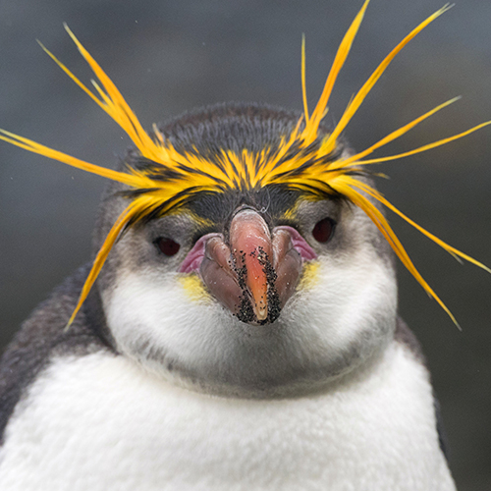
Opgave tid
I skal arbejde med pingviner!
Features i skal bruge:
culmen_length_mm og culmen_depth_mm

Slide 31
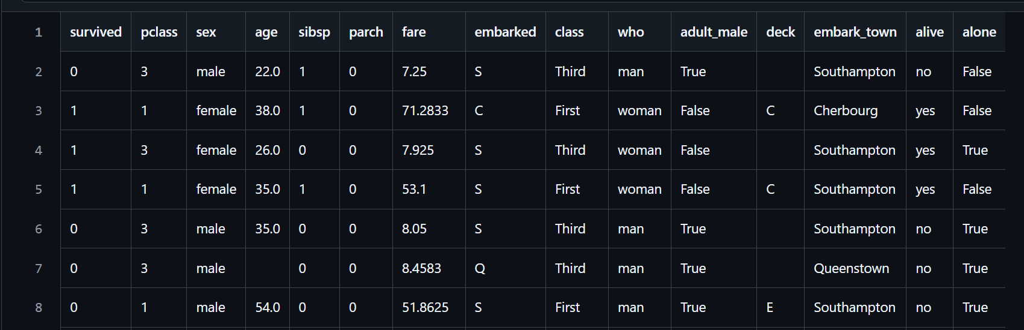
Dataforberedelse
Udforske og rense data
Fjerne featueres som mangler data, er afledt af anden data eller duplikeret information
Notes:
Når dataen skal forberedes skal der kigges på hvilken data findes der og er der mangler i dataen eller er redunant data(afledt info, duplikerationer). Lad eleverne komme med bud på hvad der skal fjernes.
Survived og alive(Samme data, på forskellige måder)
Adult_male, afledt af age og sex. Den er meget specifik og sætter børn (både piger og drenge) og kvinder i en kategori. KAN MODELLEN, DER KUN SER adult_male KENDE FORSKEL PÅ KVINDER OG BØRN?
Who(afledt af sex)
Embarked og embark_town(Samme data, på forskellige måder)
Pcclass og class (samme data, på forskellige måder)

Slide 32
Manglende værdier
Ved manglende værdier f.eks alder, kan man bruge median.
Medianen er det midterste observeret tal i datasættet.
Den er robust overfor outliers og for skævhed i datasættet f.eks. ved indkomster. Dataen siger de fleste tjener fx 25.000–40.000 kr., men nogle få tjener millioner. De få der tjener millioner vil trække gennemsnittet op og derfor kan de være misvisende om gennemsnittet.
Gennemsnit kan bruges hvis man har en mere symmetrisk datasæt.

Slide 33
One-Hot Encodning
Sex | Sex_male | Sex_female
Male | 1 | 0
Female | 0 | 1
Class | First Class | Second Class | Third Class
First Class | 1 | 0 | 0
Second Class | 0 | 1 | 0
Third Class | 0 | 0 | 1
Kategoriske data omdannes til et numerisk format, som maskinlæringsmodeller kan forstå. Uden at tildele den kategorierne en rang orden bland kategorierne.
F.eks. Male = 1
Female = 2
Female > Male
Så Hot-Encoding laver binære kolonne for hver kategori. 1 hvor de matcher og 0 hvor den ikke gør. Sådan undgår vi en rang orden.
Notes:
Man fjerner First Class for at ungå multikollinearitet.
Multikollinearitet betyder, at to eller flere uafhængige variabler (features) i modellen er meget stærkt korrelerede. De næsten fortæller det samme.

Slide 34
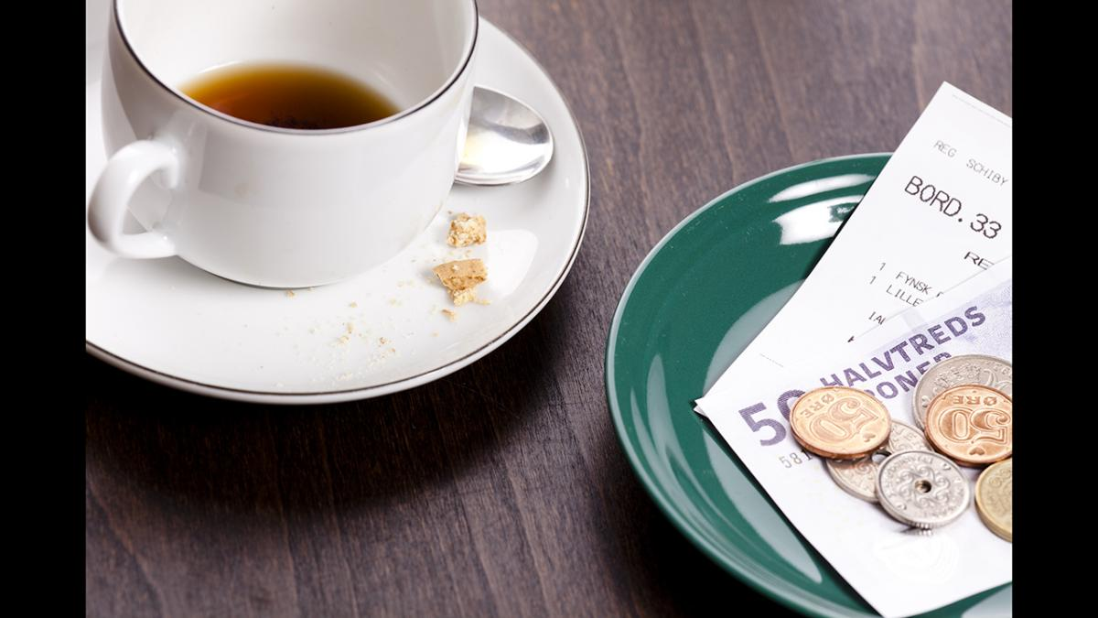
Opgave tid
I skal arbejde med drikkepenge!
I skal:
import seaborn as sns data = sns.load_dataset("tips")
Udforske dataen. ( .head(), .info(), .describe(), isna().sum()
Rense den.
Hot Encode
Split
Træne
Evaluere.
Muligt mål: Forudsige om en kunde giver mange drikkepenge eller få.
Notes:
Eleverne skal arbejde med dataforberdelse: De skal udforske og forstå ny data.
Håndtere manglende værdier
Kode kategorier(One-hot encoding)
Vælge relevante features.
Splitte daten i træning og test sæt
Træne og evaluere en simple machine learning model.

Slide 35
Evaluering af Modeller
Decision Tree
Lærer regler fra data: ”Hvis alder < 10 så overlever personen”
Bruges når man vil forstå beslutningerne.
Kan overfitte fordi den lærer reglerne for præcist. (Som eleven er lærer af gamle opgaver)
K-Nearest Neighbors (KNN)
Finder de nærmeste naboer i data og stemmer om klassen
Bruges når data er simple og små
Bliver tung og upræcis ved store datamængder.

Slide 36
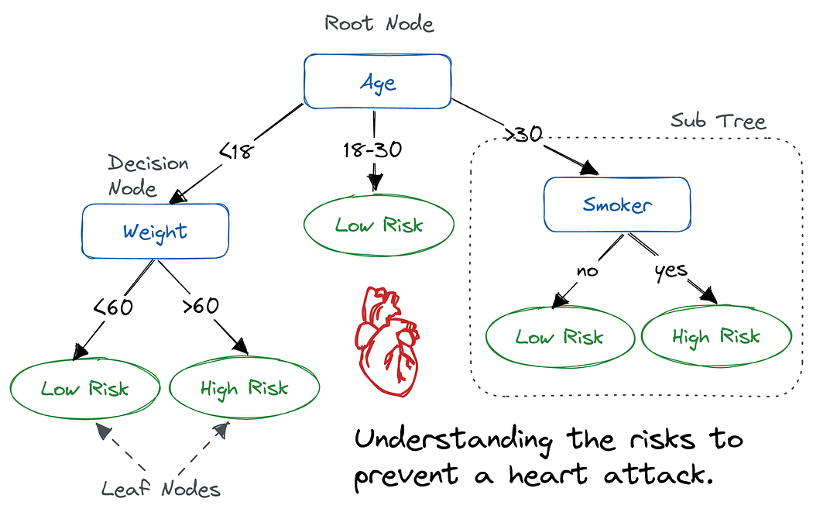
Decision Tree
Modellen lærer i if-else regler for at skelne mellem klasserne. Den opdeler data i grene som så leder ud til et blad(klassifikationen.
Notes:
Hvis age er mellem 18 og 30 low risk
Hvis alderen er under 18 og vægt er under 60 low risk
Hvis alderen er under end 18 og vægt er over 60 high risk
Hvis alderen er over 30 og ryger stor risiko
Hvis alderen er over 30 og ikke ryger lav risiko.

Slide 37
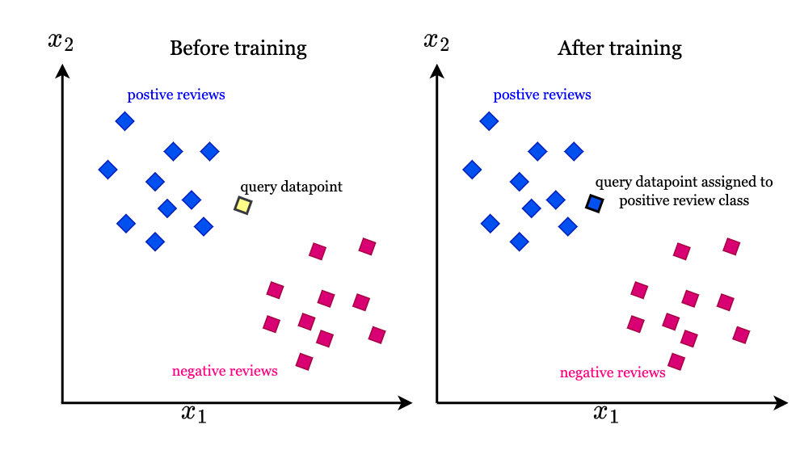
K-Nearest Neighbors (KNN)
Modellen husker alle datapunkter og spørger: Hvilket K punkter ligger tættest på den nye data? Der hvor den nye data passer bedst ind, der bliver den klassificeret.
Notes:
En ny passager (mand, 30 år, 2. klasse) modellen finder de 5 mest lignende passagerer i træningsdata hvis 3 ud af 5 overlevede → forudsiger overlevet.

Slide 38
Cross Validation
Her kører vi flere test på kryds og tværs af modellen og giver os gennemsnittet på testene.
Hvorimod vores train/test-split kun kører en gang på det vi har sat den til.
5 split er godt til CV, 10 kan give en finere inddeling. Men jo større datasæt jo langsommere.

Slide 39
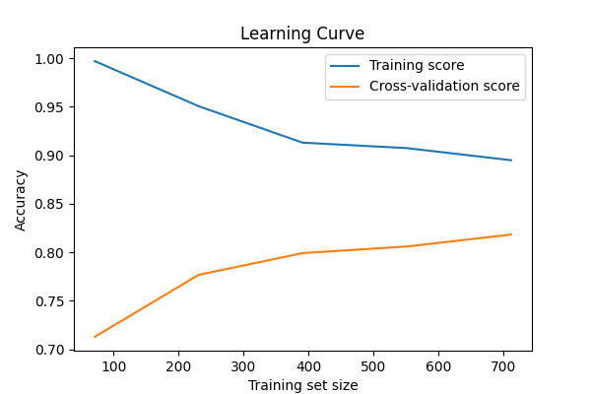
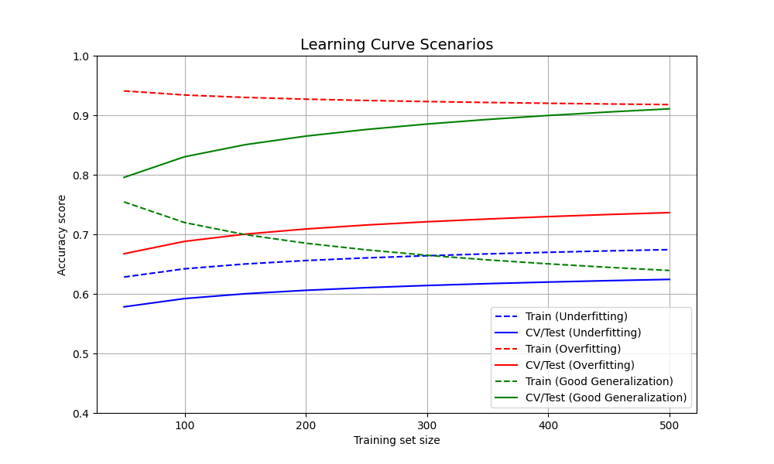
Learning Curve
Notes:
Den blå kurve viser, hvordan modellen bliver mindre perfekt på træningsdata, når den får mere at arbejde med — men det er godt, for så lærer den de generelle mønstre. Den orange kurve viser, hvordan modellen faktisk bliver bedre til at forudsige nyt data. Når de to mødes, betyder det, at vi har en god balance mellem læring og generalisering

Slide 40
Gennem Gang af Titinicv2

Slide 41
Opgave tid
I skal:
import seaborn as sns data = sns.load_dataset("penguins“)
Udforsk dataen.
Rens dataen, fjern eller udfyld mangelende værdier. ( .dropna() eller fillna() Konverter Sex til numeriske værdier.
Split data
Træn modeler
DecisionTreeClassifier(max_depth=3)
KneighborsClassifier(n_neighbors=5)
Evaluer modellerne
Accuracy_score, confusion_matrix, classification_report
Test for overfitting (prøv forskellige max_depth eller neighbors og se effekten.
Brug cross validation
Brug en learning curve
Notes:
Eleverne skal arbejde med dataforberdelse: De skal udforske og forstå ny data.
Håndtere manglende værdier
Kode kategorier(One-hot encoding)
Vælge relevante features.
Splitte daten i træning og test sæt
Træne og evaluere en simple machine learning model.

Slide 42
Clustering
Unsupervised learning.
Den samler data i samme gruppe som minder om hinanden uden at vide noget om klasserne på for hånd. (Tænk på barnet med bunken af dyr).
Modellen opdager selv strukturen i mønstret.

Slide 43
Hvorfor Clustering?
Vi kan få modellen til at finde et mønster ud fra data vi ikke selv kan se.
F.eks Kan den gruppere kunders opførsel baseret på indkøbs mønstre eller hvordan de bruger en hjemmeside.
Finde anomalier: Når dataen er i en cluster så kan outliers nemmere identificeret. F.eks kræft.

Slide 44
Cluster vs Classification
Cluster
Classification
Unsupervised.
Finder mønstre eller grupper i data uden at kende etiketterne på forhånd.
Du har ikke-labeled data. Modellen opdager selv strukturer i data.
Du træner den ikke til at genkende et mønster, du lader den opdage et mønster.
Supervised.
At forudsige en kendt kategori baseret på tidligere eksempler.
Du har labeled data. Du kender klasserne/kategorierne.
Du træner den i at genkende mønster ud fra de kende klasser.

Slide 45
K Means Clustering
Opdel data i k (cluster) hvor punkter ligner hinanden mest muligt.
Hvordan fungere det?
Vi vælger hvor mange cluster vi vil have.
Modellen vælger tilfældige startpunkter (centroider)
Hvert data punkt tildeles en centroide, som er tættest på den.
Når alle punkter er sat flytte centroiden til ”midten” af clusteret (gennemsnittelige punkt).
Processen gentages indtil clusteren stabiliseret.

Slide 46
Inertia & Silhouette Score i K-Means
Inertia(trænghed)
Silhouette
Måler hvor tæt punkterne ligger på deres cluster center.
Lav inertia er lig med tætte cluster. Hvilket er godt.
Bruges i Elbow Method til at finde punktet, hvor flere cluster ikke længere forbedrer modellen markant.
Måler hvor godt punkterne passer i deres cluster sammenlignet med nabo cluster.
Værdier mellem -1 og 1:
1 Punktet sidder godt i deres cluster.
0 Punktet ligger mellem to clusters.
-1 punktet ligger i den forkerte cluster.

Slide 47
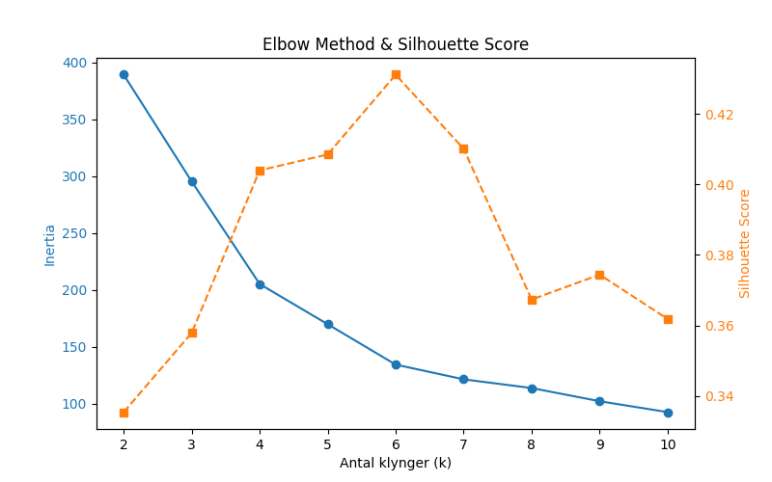
K | Inertia | Sihouette Score
2 | 389 | 0.335
3 | 295 | 0.358
4 | 205 | 0.404
5 | 170 | 0.408
6 | 134 | 0.431
7 | 121 | 0.410
8 | 114 | 0.367
9 | 102 | 0.374
10 | 93 | 0.362
Notes:
1. Inertia
Inertia falder som forventet, når k stiger, så flere klynger giver mindre afstanden til centrene.
Men faldet bliver mindre markant efter k = 6, hvilket betyder, at du nærmer dig albuepunktet.
Elbow Method peger altså på k ≈ 5–6.
2. Silhouette Score
Den stiger fra 0.33 til 0.43 og topper ved k = 6.
Derefter falder den igen. Hvilket viser, at 6 klynger giver bedst adskilte og kompakte grupper.
Silhouette Score bekræfter også, at k = 6 er det bedste valg.
Begge metoder (Elbow + Silhouette) peger på det samme resultat:
Det optimale antal klynger er k = 6.
Det betyder, at dine data naturligt opdeler sig i seks kundegrupper, som hver har:
Relativt ens alder, indkomst og forbrugs-score inden for gruppen,
Men adskiller sig tydeligt fra de andre grupper.

Slide 48
Scaling
Sørger for at modellen ikke vægter et feature højere end en anden bare fordi værdi forskellen er stor.
F.eks. Kan indkomst feature blive vægtet højere end alder feature af modellen fordi indkomst værdien er højst.
Scaling udligner dette.

Slide 49
Eksempel med Mall Customer

Slide 50
Opgaver
Prøv at lave en clusters på en følgende(eller dem alle):
Ecommerce
https://www.kaggle.com/datasets/carrie1/ecommerce-data
Heart Disease
https://www.kaggle.com/datasets/johnsmith88/heart-disease-dataset
World Happiness Report
https://www.kaggle.com/datasets/unsdsn/world-happiness
Find nogle relevante features og prøv så af finde nogle clusters og overvej hvad dataen fortæller jer og hvordan den kunne bruges.

Slide 51
Projekt

